Slide 1
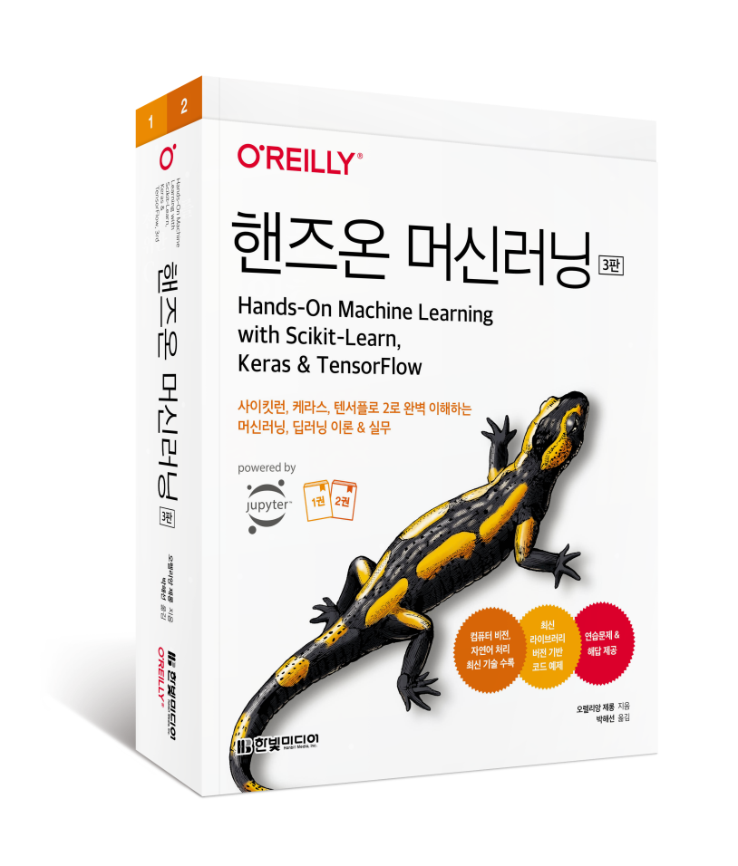
핸즈온 머신러닝(3판)
[1부] 머신러닝
6장 결정 트리
ㅇㅇ대학교 ㅇㅇ학과
홍길동

Slide 2
시작하기 전에
지은이: 오렐리앙 제롱 Aurélien Géron
머신러닝 컨설턴트. 2013년에서 2016년까지 구글에서 유튜브 동영상 분류 팀을 이끌었다. 2002년에서 2012년까지 프랑스의 모바일 ISP 선두 주자인 위퍼스트(Wifirst)를 설립하고 CTO로 일했다. 2001년에는 폴리콘셀(Polyconseil)을 설립하고 CTO로 일했다. 이 회사는 지금 전기차 공유 서비스인 오토립(Autolib’)을 운영하고 있다.
그전에는 재무(J. P. 모건과 소시에테 제네랄(Société Générale)), 방위(캐나다 국방부), 의료(수혈) 등 다양한 분야에서 엔지니어로 일했고, C++, WiFi, 인터넷 구조에 관한 몇 권의 기술 서적을 썼으며 한 프랑스 공과대학에서 컴퓨터과학을 가르쳤다.
옮긴이: 박해선 haesun.park@tensorflow.blog
기계공학을 전공했지만 졸업 후엔 줄곧 코드를 읽고 쓰는 일을 했다. 블로그(tensorflow.blog)에 글을 쓰고 머신러닝과 딥러닝에 관한 책을 집필, 번역하면서 소프트웨어와 과학의 경계를 흥미롭게 탐험하고 있다.
『챗GPT로 대화하는 기술』(한빛미디어, 2023), 『혼자 공부하는 머신러닝+딥러닝』(한빛미디어, 2020), 『혼자 공부하는 데이터 분석 with 파이썬』(한빛미디어, 2023), 『Do it! 딥러닝 입문』(이지스퍼블리싱, 2019) 등 집필했다.
[코드 예제] https://bit.ly/homl3-git 에서 주피터 노트북으로 제공

Slide 3
3판의 주요 변경 내용
최신 라이브러리 버전으로 전체 코드 업데이트
특성 이름 추적, 히스토그램 기반 그레이디언트 부스팅, 레이블 전파 등 사이킷런에 새롭게 추가된 다양한 기능
하이퍼파라미터 튜닝을 위한 케라스 튜너(Keras Tuner) 라이브러리, 자연어 처리를 위한 허깅 페이스(Hugging Face)의 트랜스포머스(Transformers) 라이브러리 및 케라스의 새로운 전처리 및 데이터 증식 층
여러 비전 모델(ResNeXt, DenseNet, MobileNet, CSPNet, EfficientNet)과 올바른 모델을 선택하기 위한 가이드라인
<15장 RNN과 CNN을 사용한 시퀀스 처리>: 합성된 시계열 대신 시카고 버스 및 철도 탑승객 데이터를 분석하며 ARMA 모델과 그 변형
<16장 RNN과 어텐션을 사용한 자연어 처리>: 인코더-디코더 RNN, 트랜스포머 모델을 사용한 영어-스페인어 번역 모델 구축, 스위치 트랜스포머(Switch Transformer), DistilBERT, T5, PaLM(사고 사슬 프롬프트 포함)과 같은 언어 모델 비전 트랜스포머(ViT) 소개, DeiT, 퍼시비어, DINO와 같은 트랜스포머 기반 비전 모델을 비롯한 CLIP, DALL·E, 플라밍고, GATO 등 몇 가지 대형 멀티모달 모델 개요
<17장 오토인코더, GAN 그리고 확산 모델>: 확산 모델 소개, DDPM 구현
<19장 대규모 텐서플로 모델 훈련과 배포>: 구글 클라우드 AI 플랫폼에서 구글 버텍스 AI로 마이그레이션, 대규모 하이퍼파라미터 검색을 위한 분산 케라스 튜너, TensorFlow.js 코드
PipeDream과 Pathways를 비롯한 추가적인 분산 훈련 기법
[참조] https://homl.info/changes3

Slide 4
이 책의 학습 목표
1부
머신러닝
1장: 한눈에 보는 머신러닝 | 데이터 과학자가 꼭 알아야 할 기초 개념과 용어
2장: 머신러닝 프로젝트 처음부터 끝까지 | 주택 가격을 예측하는 회귀 작업을 살펴보면서 선형 회귀, 결정 트리, 랜덤 포레스트 등 여러 알고리즘 학습
3장: 분류 | 분류 시스템 학습
4장: 모델 훈련 | 신경망 구축에 필요한 모델 훈련 알고리즘 학습
5장: 서포트 벡터 머신 | SVM의 핵심 개념, 사용 방법, 작동 원리 학습
6장: 결정 트리 | 결정 트리의 훈련, 시각화, 예측 방법과 사이킷런의 CART 훈련 알고리즘 등
7장: 앙상블 학습과 랜덤 포레스트 | 투표 기반 분류기, 배깅과 페이스팅 앙상블, 랜덤 포레스트, 부스팅, 스태킹 앙상블 등
8장: 차원 축소 | 고차원 공간과 차원 축소 기법
9장: 비지도 학습 | 비지도 학습과 알고리즘

Slide 5
이 책의 학습 목표
2부
신경망과 딥러닝
10장: 케라스를 사용한 인공 신경망 소개 | 인공 신경망과 케라스를 이용한 구현 방법
11장: 심층 신경망 훈련 | 심층 신경망의 문제와 해결 방법
12장: 텐서플로를 사용한 사용자 정의 모델과 훈련 | 텐서플로와 저수준 파이썬 API를 이용한 사용자 정의 모델과 훈련 알고리즘
13장: 텐서플로를 사용한 데이터 적재와 전처리 | tf.data API와 TFRecord 포맷, 케라스 전처리 층 및 tf.data API 사용 방법
14장: 합성곱 신경망을 사용한 컴퓨터 비전 | CNN 구성 요소, 케라스를 사용한 구현 방법
15장: RNN과 CNN을 사용한 시퀀스 처리 | RNN 개념과 WaveNet 구현
16장: RNN과 어텐션을 사용한 자연어 처리 | 문장 수준의 RNN과 어텐션 메커니즘
17장: 오토인코더, GAN 그리고 확산 모델 | 오토인코더 차원 축소, 특성 추출, 비지도 사전 훈련 방법과 생성 모델
18장: 강화 학습 | 강화 학습 개념, 정책 그레이디언트, 심층 Q-네트워크
19장: 대규모 텐서플로 모델 훈련과 배포 | TF 서빙과 구글 버텍스 AI 플랫폼에 모델을 배포하는 방법

Slide 6
이 책의 학습 목표
3부
부록
부록 A: 연습문제 정답
부록 B: 머신러닝 프로젝트 체크리스트
부록 C: 자동 미분
부록 D: 특수한 데이터 구조
부록 E: 텐서플로 그래프

Slide 7
Contents
6장: 결정 트리
6.1 결정 트리 학습과 시각화
6.2 예측
6.3 클래스 확률 추정
6.4 CART 훈련 알고리즘
6.5 계산 복잡도
6.6 지니 불순도 또는 엔트로피?
6.7 규제 매개변수
6.8 회귀
6.9 축 방향에 대한 민감성
6.10 결정 트리의 분산 문제

Slide 8
6장 결정 트리
결정 트리의 훈련, 시각화, 예측 방법 학습

Slide 9
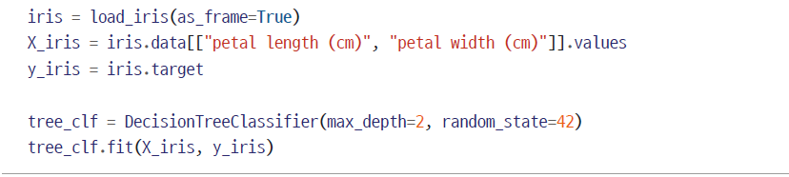
6.1 결정 트리 학습과 시각화(1)
붓꽃 데이터셋(4장 참고)에 DecisionTreeClassifier를 훈련시키는 코드

Slide 10
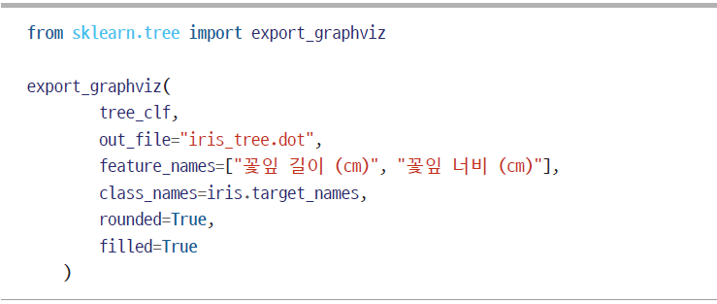
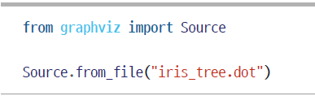
6.1 결정 트리 학습과 시각화(2)
export_graphviz() 함수를 사용해 그래프 정의를 iris_tree.dot 파일로 출력하여 훈련된 결정 트리를 시각화
graphviz.Source.from_file()을 사용해 주피터 노트북에 파일을 로드

Slide 11
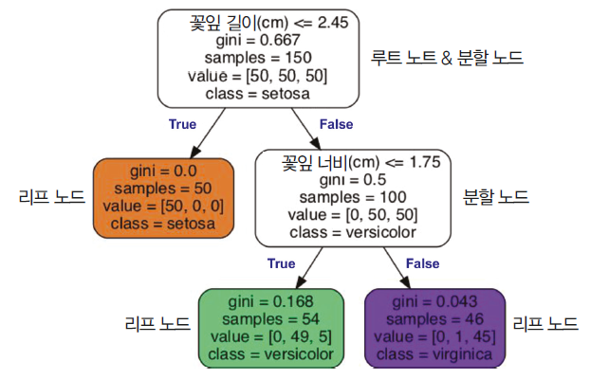
6.1 결정 트리 학습과 시각화(3)
첫 번째 결정 트리
그림 6-1 붓꽃 결정 트리

Slide 12

6.2 예측(1)
노드의 속성
sample 속성 - 얼마나 많은 훈련 샘플이 적용되었는지 계산
value 속성 - 노드에서 각 클래스에 얼마나 많은 훈련 샘플이 있는지 계산
gini 속성 - 지니 불순도(gini impurity)를 측정
식 6-1 지니 불순도
G_{i}는 i번째 노드의 지니 불순도
p_{i,k}는 i번째 노드에 있는 훈련 샘플 중 클래스 k에 속한 샘플의 비율

Slide 13
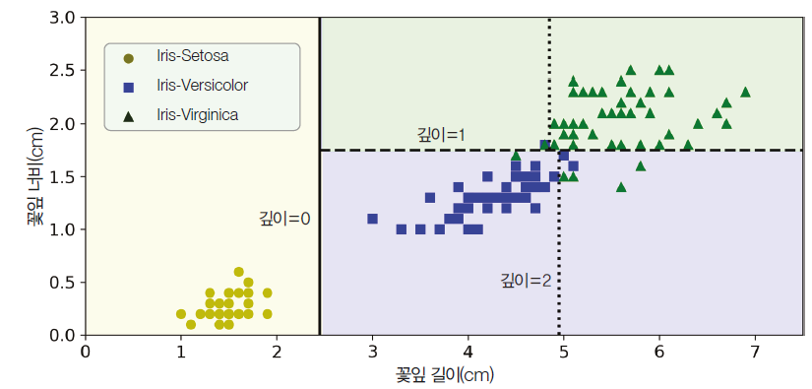
6.2 예측(2)
결정 트리의 결정 경계
그림 6-2 결정 트리의 결정 경계

Slide 14

6.2 예측(3)
모델 해석: 화이트박스와 블랙박스
화이트박스(white box) 모델
결정 트리와 같이 직관적이고 결정 방식을 이해하기 쉬운 모델
블랙박스(black box) 모델
랜덤 포레스트나 신경망 등의 알고리즘 모델
성능이 뛰어나고 예측을 만드는 연산 과정을 쉽게 확인할 수 있음
그렇지만 왜 그런 예측을 만드는지는 쉽게 설명하기 어려움
결정 트리는 필요하다면 수동으로 직접 따라 해볼 수 있는 간단하고 명확한 분류 방법을 사용
해석 가능한 ML(interpretable ML) 분야는 사람이 이해할 수 있는 방식으로 모델의 결정을 설명할 수 있는 ML 시스템을 만드는 것을 목표
이는 시스템이 불공정한 결정을 내리지 않도록 하는 등 많은 영역에서 중요

Slide 15
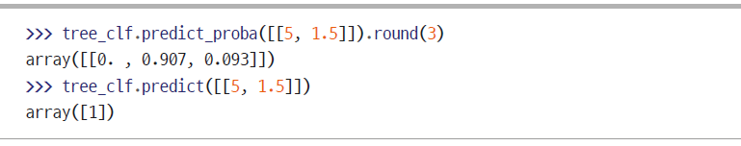
6.3 클래스 확률 추정
결정 트리에서 한 샘플이 특정 클래스 k에 속할 확률을 추정

Slide 16
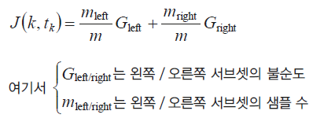
6.4 CART 훈련 알고리즘
결정 트리 훈련을 위한 CART(classification and regression tree) 알고리즘
식 6-2 분류에 대한 CART 비용 함수

Slide 17
6.5 계산 복잡도
훈련 알고리즘은 각 노드에서 모든 훈련 샘플의 모든(또는 max_features가 지정되었다면 그 보다는 적은) 특성을 비교
각 노드에서 모든 샘플의 모든 특성을 비교하면 훈련 복잡도는 O(n×m log₂(m))

Slide 18

6.6 지니 불순도 또는 엔트로피?
기본적으로 DecisionTreeClassifier 클래스는 지니 불순도를 사용하지만 criterion 매개변수를 "entropy"로 지정하여 엔트로피 불순도를 사용할 수 있음
지니 불순도가 조금 더 계산이 빠르기 때문에 기본값으로 좋음
다른 트리가 만들어지는 경우 지니 불순도는 가장 빈도 높은 클래스를 한쪽 가지(branch)로 고립시키는 경향이 있는 반면 엔트로피는 조금 더 균형 잡힌 트리를 만들어줌
식 6-3 엔트로피

Slide 19
6.7 규제 매개변수(1)
파라미터 모델(parametric model)
비파라미터 모델(nonparametric model)
DecisionTreeClassifier에서 결정 트리 형태를 제한하는 하이퍼파라미터
max_features: 각 노드에서 분할에 사용할 특성의 최대 수
max_leaf_nodes: 리프 노드의 최대 수
min_samples_split: 분할되기 위해 노드가 가져야 하는 최소 샘플 수
min_samples_leaf: 리프 노드가 생성되기 위해 가지고 있어야 할 최소 샘플 수
min_weight_fraction_leaf: min_samples_leaf와 같지만 가중치가 부여된 전체 샘플 수에서의 비율

Slide 20
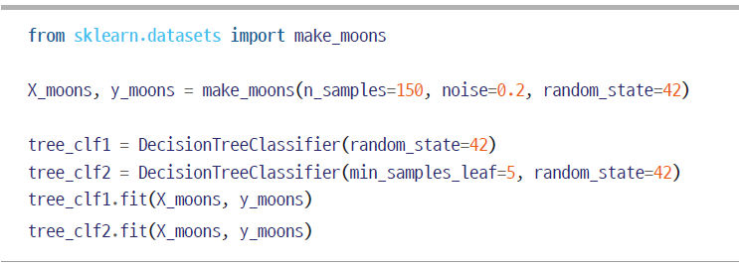
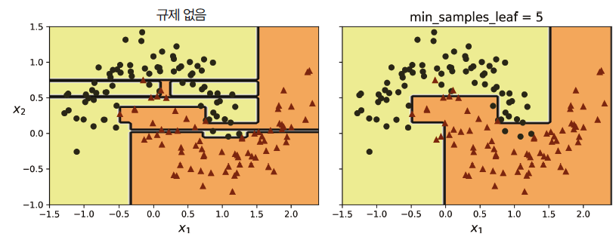
6.7 규제 매개변수(2)
moons 데이터셋에서 규제를 테스트
그림 6-3 규제하지 않은 결정 트리(왼쪽)와 규제를 추가한 결정 트리(오른쪽)의 결정 경계

Slide 21
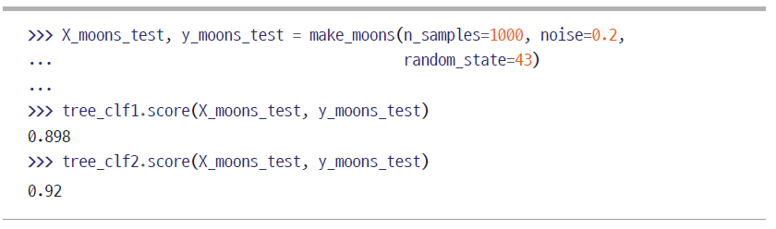
6.7 규제 매개변수(3)
다른 랜덤 시드로 생성한 테스트 세트에서 두 결정 트리를 평가

Slide 22
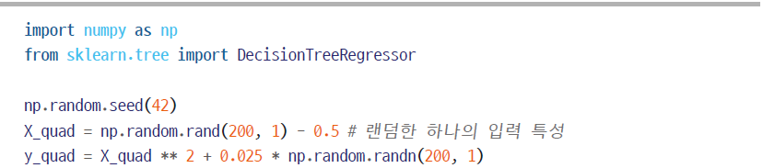
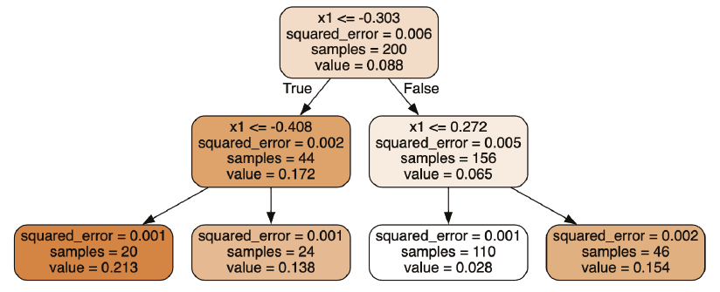
6.8 회귀(1)
사이킷런의 DecisionTreeRegressor를 사용해 잡음이 섞인 2차 함수 형태의 데이터셋에서 max_depth=2 설정으로 회귀 트리 만들기
그림 6-4 회귀 결정 트리

Slide 23
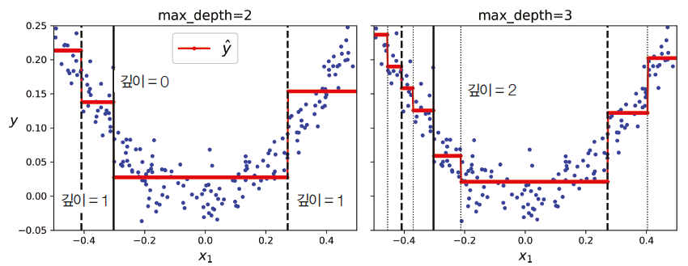
6.8 회귀(2)
각 영역의 예측값은 항상 그 영역에 있는 타깃값의 평균이 됨
알고리즘은 예측값과 가능한 한 많은 샘플이 가까이 있도록 영역을 분할
그림 6-5 두 개의 결정 트리 회귀 모델의 예측

Slide 24
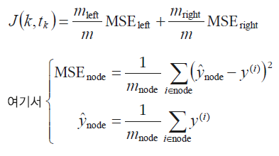
6.8 회귀(3)
CART 알고리즘은 훈련 세트를 불순도를 최소화하는 방향으로 분할하는 대신 MSE를 최소화하도록 분할
식 6-4 회귀를 위한 CART 비용 함수

Slide 25
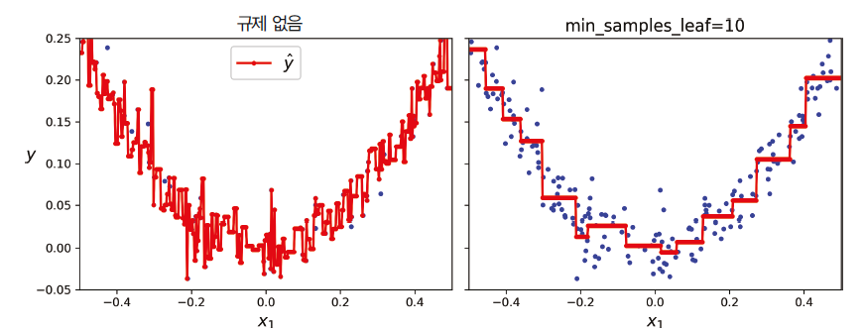
6.8 회귀(4)
분류에서와 같이 회귀 작업에서도 결정 트리가 과대적합되기 쉬우므로 규제가 필요
그림 6-6 규제가 없는 회귀 트리의 예측(왼쪽)과 규제가 있는 회귀 트리의 예측(오른쪽)

Slide 26
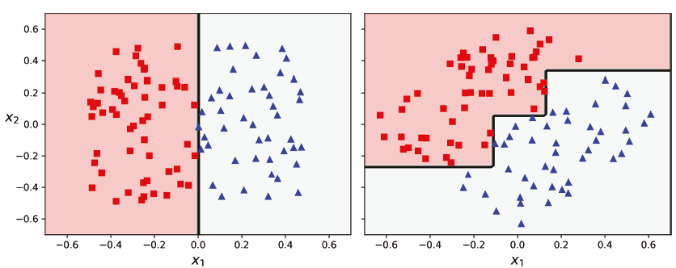
6.9 축 방향에 대한 민감성(1)
결정 트리는 계단 모양의 결정 경계를 만듦(모든 분할은 축에 수직)
데이터의 방향에 민감
그림 6-7 훈련 세트의 회전에 민감한 결정 트리

Slide 27
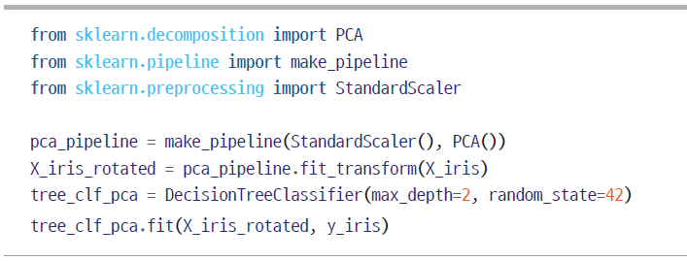
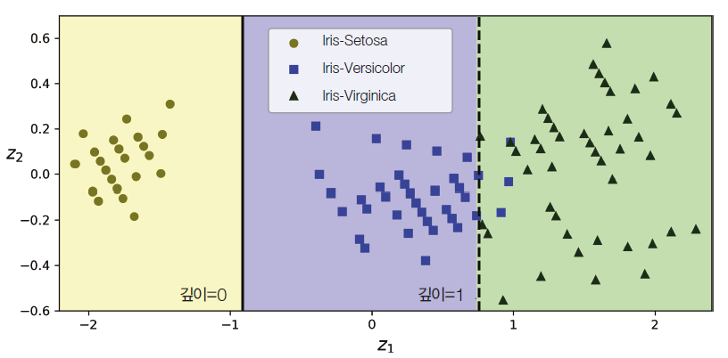
6.9 축 방향에 대한 민감성(2)
데이터의 스케일을 조정한 다음 주성분 분석(principal component analysis, PCA) 변환을 적용
그림 6-8 스케일을 조정하고 PCA 회전한 붓꽃 데이터셋에 대한 결정 트리의 결정 경계

Slide 28
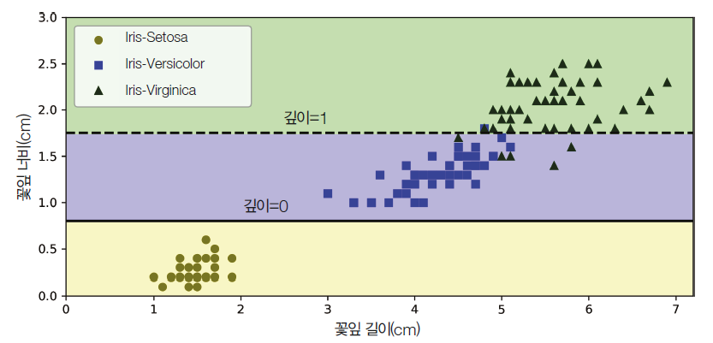
6.10 결정 트리의 분산 문제
결정 트리의 주요 문제는 분산이 상당히 크다는 점
즉, 하이퍼파라미터나 데이터를 조금만 변경해도 매우 다른 모델이 생성될 수 있음
여러 결정 트리의 예측을 평균하면 분산을 크게 줄일 수 있음
랜덤 포레스트
그림 6-9 동일한 데이터에서 동일한 모델을 재훈련하면 매우 다른 모델이 생성될 수 있음

Slide 29
연습문제(1)
백만 개의 샘플을 가진 훈련 세트에서 (규제 없이) 훈련시킨 결정 트리의 깊이는 대략 얼마일까?
한 노드의 지니 불순도가 보통 그 부모 노드보다 작을까, 아니면 클까? 일반적으로 작거나 클까, 아니면 항상 작거나 클까?
결정 트리가 훈련 세트에 과대적합되었다면 max_depth를 줄이는 것이 좋을까?
결정 트리가 훈련 세트에 과소적합되었다면 입력 특성의 스케일을 조정하는 것이 좋을까?
백만 개의 샘플을 가진 훈련 세트에 결정 트리를 훈련시키는 데 한 시간이 걸렸다면, 천만 개의 샘플을 가진 훈련 세트에 결정 트리를 훈련시키는 데는 대략 얼마나 걸릴까?
어떤 훈련 세트에서 결정 트리를 훈련하는 데 1시간이 걸리는 경우, 특성의 개수를 두 배로 늘리면 대략 어느 정도의 시간이 걸릴까?
다음 단계를 따라 moons 데이터셋에 결정 트리를 훈련시키고 세밀하게 튜닝해보기
make_moons(n_samples=1000, noise=0.4)를 사용해 데이터셋을 생성
이를 train_test_split()을 사용해 훈련 세트와 테스트 세트로 나누기
DecisionTreeClassifier의 최적의 매개변수를 찾기 위해 교차 검증과 함께 그리드 탐색을 수행(GridSearchCV를 사용하면 됨). 힌트: 여러 가지 max_leaf_nodes 값을 시도해보기
찾은 매개변수를 사용해 전체 훈련 세트에 대해 모델을 훈련시키고 테스트 세트에서 성능을 측정. 대략 85~87%의 정확도가 나옴

Slide 30
연습문제(2)
다음 단계를 따라 랜덤 포레스트를 만들어보기
이전 연습문제에 이어서, 훈련 세트의 서브셋을 1,000개 생성. 각각은 무작위로 선택된 100개의 샘플을 담고 있음. 힌트: 사이킷런의 ShuffleSplit을 사용할 수 있음
이전 연습문제에서 찾은 최적의 매개변수를 사용해 각 서브셋에 결정 트리를 훈련시키기. 테스트 세트로 이 1,000개의 결정 트리를 평가. 더 작은 데이터셋에서 훈련되었기 때문에 이 결정 트리는 앞서 만든 결정 트리보다 성능이 떨어져 약 80%의 정확도를 나타냄
이제 마술을 부릴 차례. 각 테스트 세트 샘플에 대해 1,000개의 결정 트리 예측을 만들고 다수로 나온 예측만 취하면(사이파이의 mode() 함수를 사용), 테스트 세트에 대한 다수결 예측(majority-vote prediction)이 만들어짐
테스트 세트에서 이 예측을 평가. 앞서 만든 모델보다 조금 높은(약 0.5~1.5% 정도) 정확도를 얻게 될 것임

